Slide 1
Инклюзивный театр «Здравствуйте, люди!» – расширяем границы

Slide 2
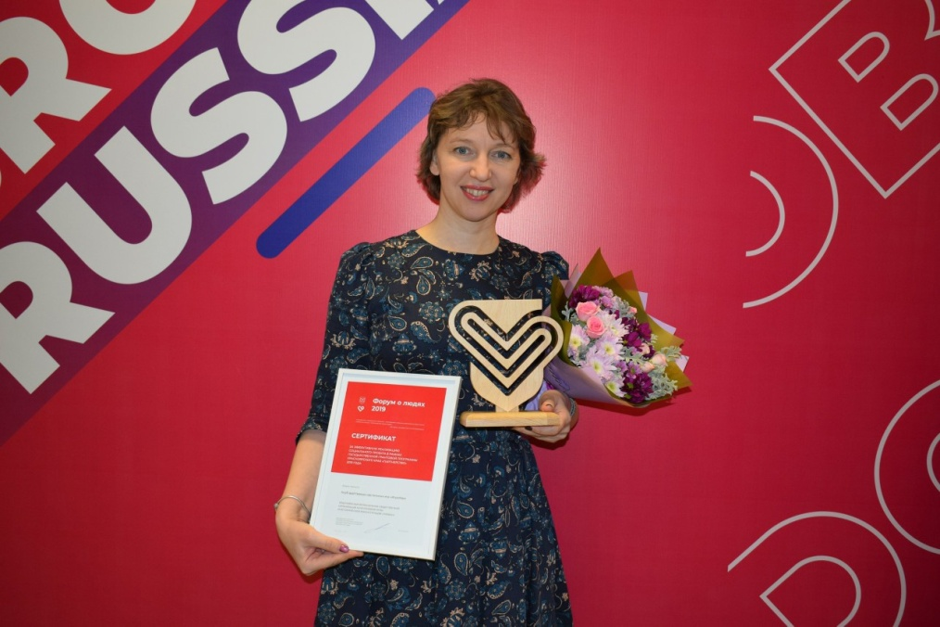
Инклюзивный театр «Здравствуйте, люди!»
Театр образовался 3 сентября 2017 года
При поддержке фонда Елены и Геннадия
Тимченко, конкурс «Активное поколение».
Руководитель
инклюзивного театра –
Екатерина Викторовна Зимовец.
«Театр для меня это возможность показать
безграничные возможности людей с ОВЗ,
это развитие творческих способностей наших актеров
в различных направлениях, радость за их победы и маленькие достижения,
это бесконечная благодарность нашим педагогам за их профессионализм и терпение, это вера в то, что я на правильном пути».

Slide 3
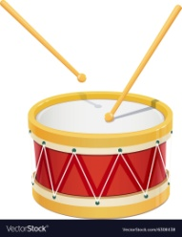
Направления театра
Театр
Художественное слово
Вокал
Хореография
Игра на перкуссионных инструментах

Slide 4
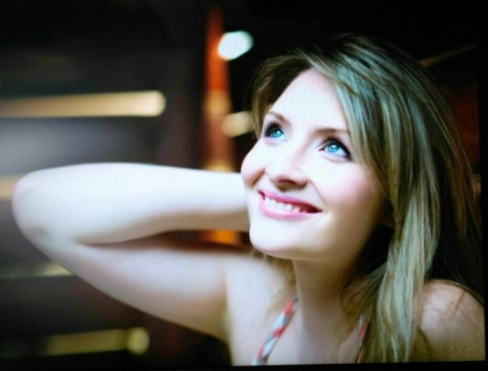
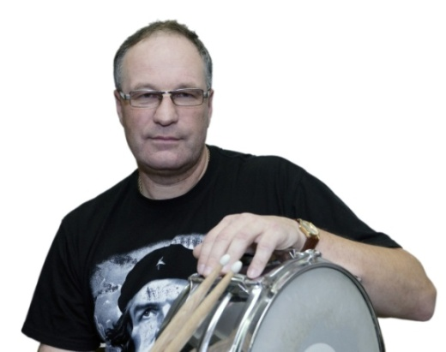
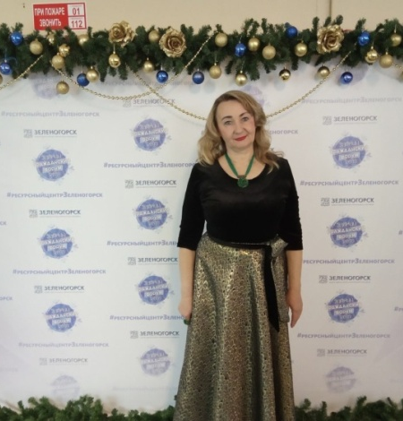
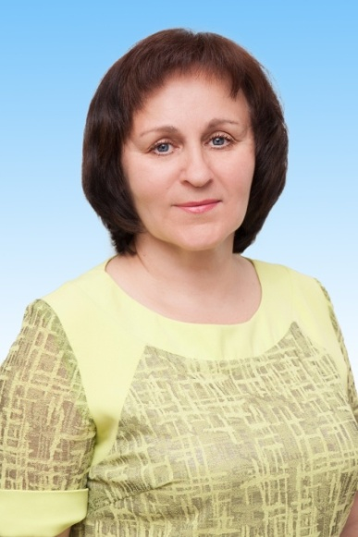
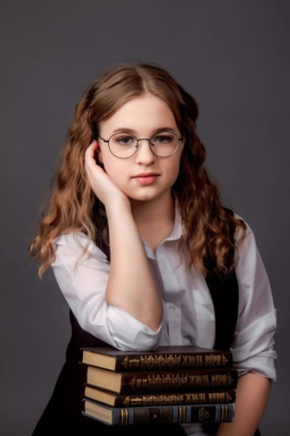
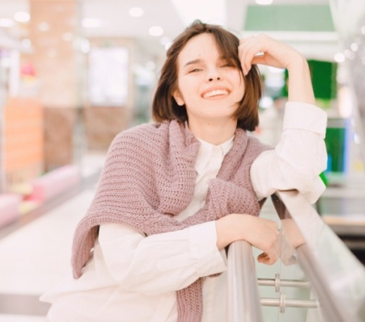
Команда театра
Юлия Горохова
педагог по вокалу
Анатолий Любушкин
педагог по игре на перкуссионных инструментах
Татьяна Кустова
режиссер театра, педагог по актерскому мастерству
Марина Краснова медиаспециалист
Олеся Путинцева
хореограф театра
Ксения Жирнова медиаспециалист

Slide 5
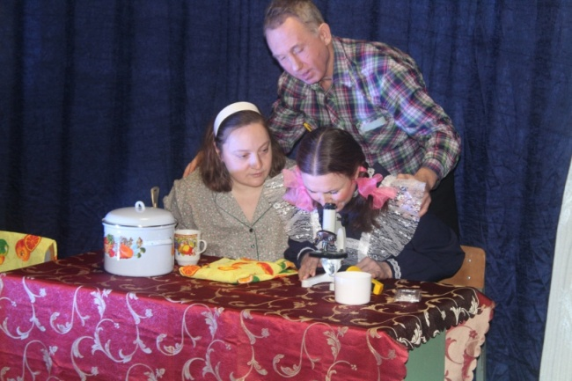
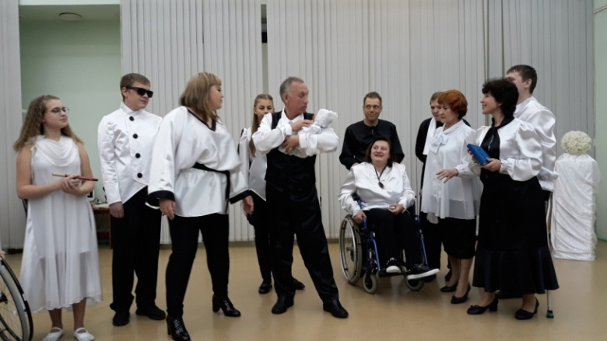
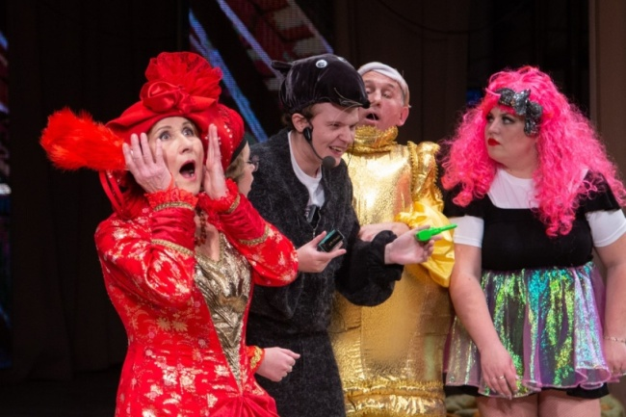
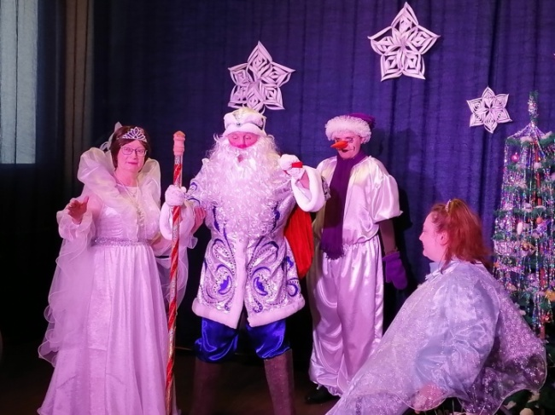
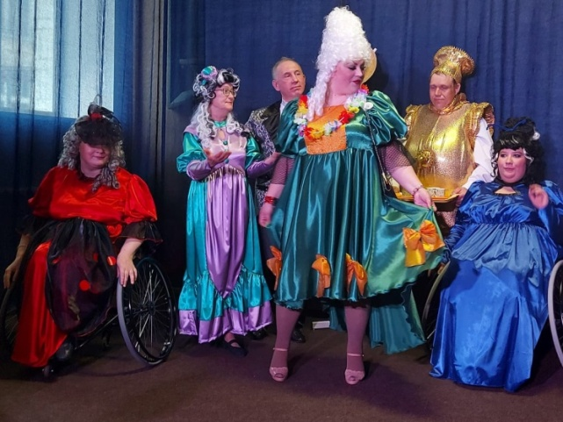
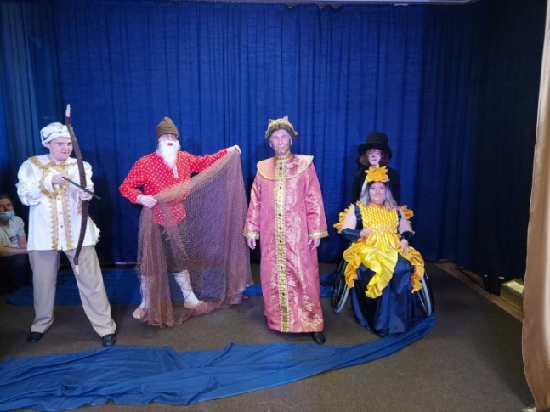
Лучшие спектакли, постановки, литературно-поэтические композиции
Спектакль «Микроскоп»
по мотивам рассказа В. Шукшина
Литературно-поэтическая композиция
по сонетам У.Шекспира
«Мы дарим вам ключ к сердцу Шекспира»
Спектакль «Лунный принц»
по пьесе Титова Л., Староторжского А.
Новогодняя сказка «А снеговик ничего не понял»
Мини спектакли по мотивам сказок А.С.Пушкина
Мюзикл «Муха Цокотуха

Slide 6
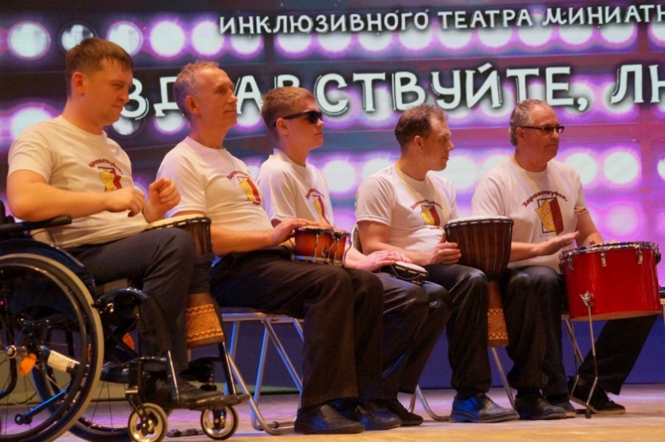
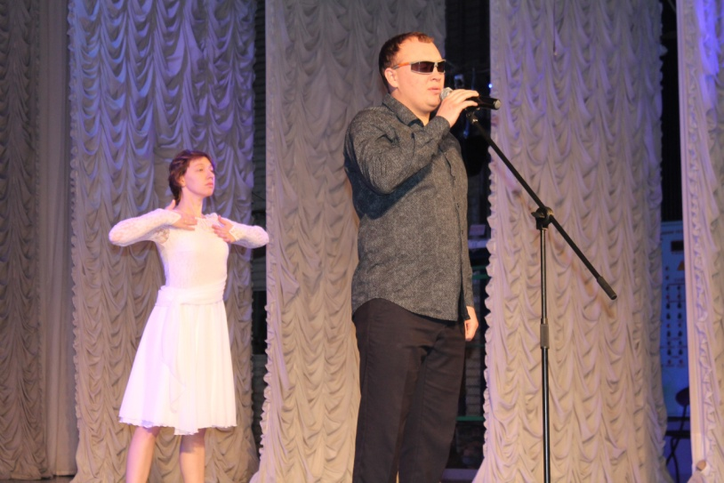
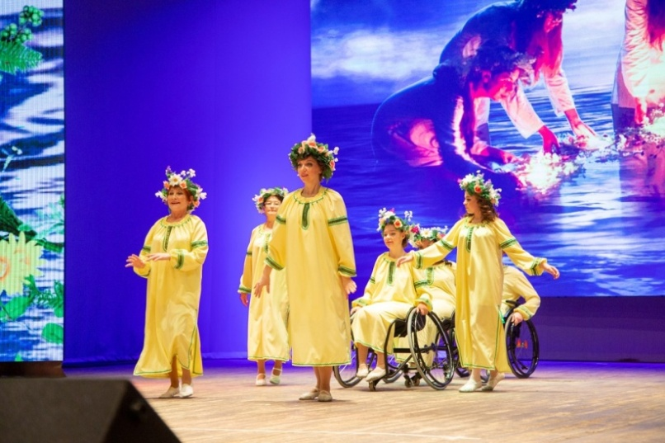
Лучшие номера
Игра на перкуссионных
инструментах
Художественное слово и хореографическая композиция
Хореографический номер
«Иван Купала»
Вокальное выступление актеров

Slide 7
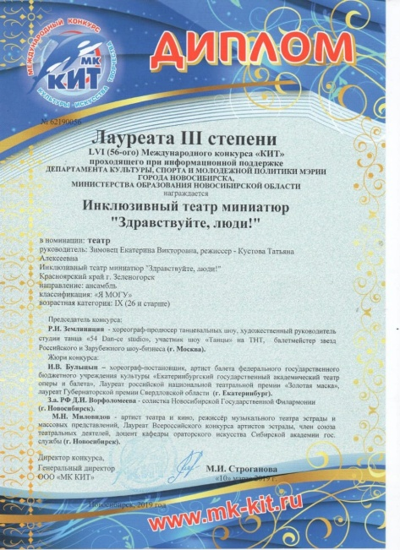
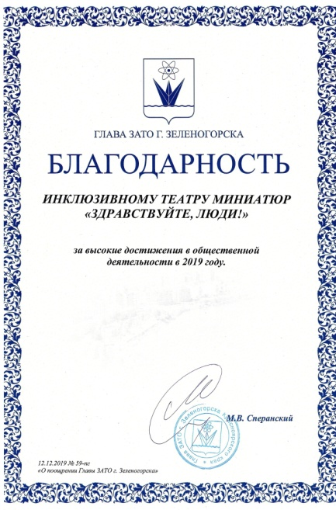
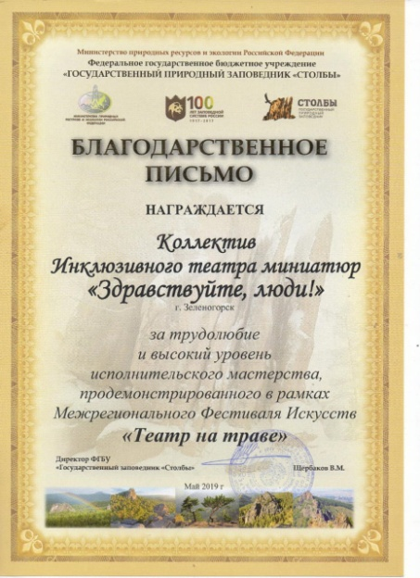
Достижения театра

Slide 8
Результаты практики
Количество человек, занимающихся в театре - 23 человека.
Количество зрителей выступлений инклюзивного театра «Здравствуйте, люди!» за период реализации представленной практики - 3 013 человек.
Количество конкурсов и мероприятий, где актеры инклюзивного театра «Здравствуйте, люди!» выступали - 22 выступления.
Количество репетиций, проведенных в период заявленной практики - 570 репетиций.
Количество дипломов участника и победителя творческих конкурсов в период реализации практики – 32 диплома.

Slide 9
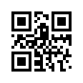
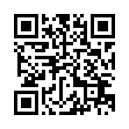
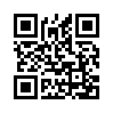
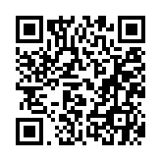
Контакты инклюзивного театра «Здравствуйте, люди!»
663690, г. Зеленогорск, Красноярский край, ул. Гагарина, д. 18
Телефон: +7 913 518 63 48
E-mail: 37578@bk.ru
Ссылка на сайт: http://фонд-сияние.рф
Ссылка на страницу Вконтакте: https://vk.com/te atrminia
Ссылка на youtube канал:
https://www.youtube.com/channel/UCkc26-1rAiYGkQJDUaG0y3Q

